Slide 1
Особенности философии постпозитивизма
Выполнил: Маренин Д.С.
Научный руководитель: Лаврикова Н.И.

Slide 2
Основные направления постпозитивизма
Фаллибилисткое (Основные представители : Карл Поппер и Имре Лакатос)
Основной идеей является то что любое научное знание не является окончательным, а есть лишь промежуточная вариация истины, подразумевающая последующую замену на лучшую вариацию.
Релятивисткое (Томас Кун и Пол Фейерабенд)
Основной идеей является отрицане претензий на объективность в определенной области и утверждение, что оценки в этой области относительны к точке зрения наблюдателя или контексту, в котором они оцениваются

Slide 3
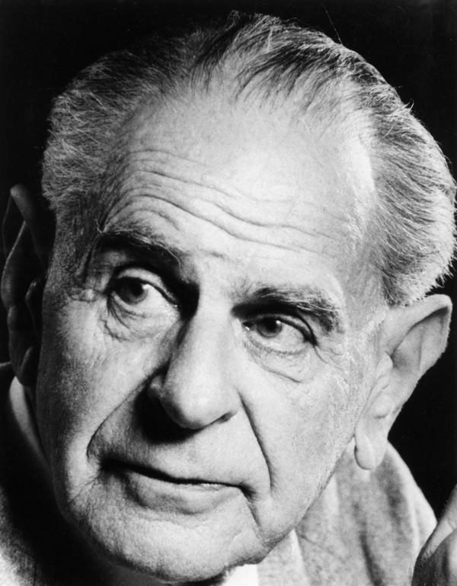
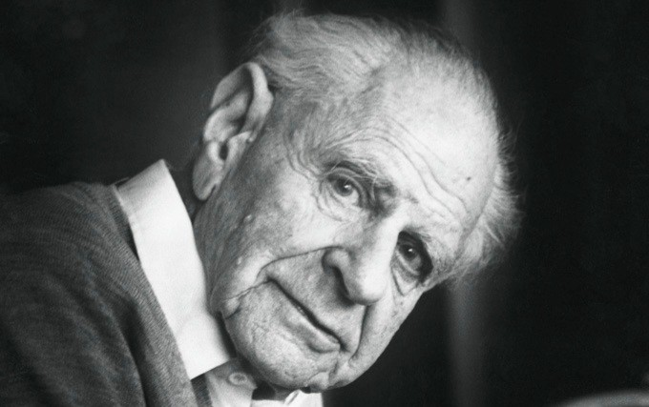
Карл Поппер (1902 - 1994)
- австрийский и британский философ и социолог. Один из самых влиятельных философов науки.
Предложил радикально новый взгляд на роль опыта по отношению к научным теориям.
Является основателем такого направления как “фаллибилизм”
В качестве основы для решения проблемы разграничения науки и вненаучных знаний выдвинул принцип фальсификации (опровержения). Научные теории всегда имеют свой предмет и свои границы, а поэтому должны быть принципиально фальсифицируемы.

Slide 4
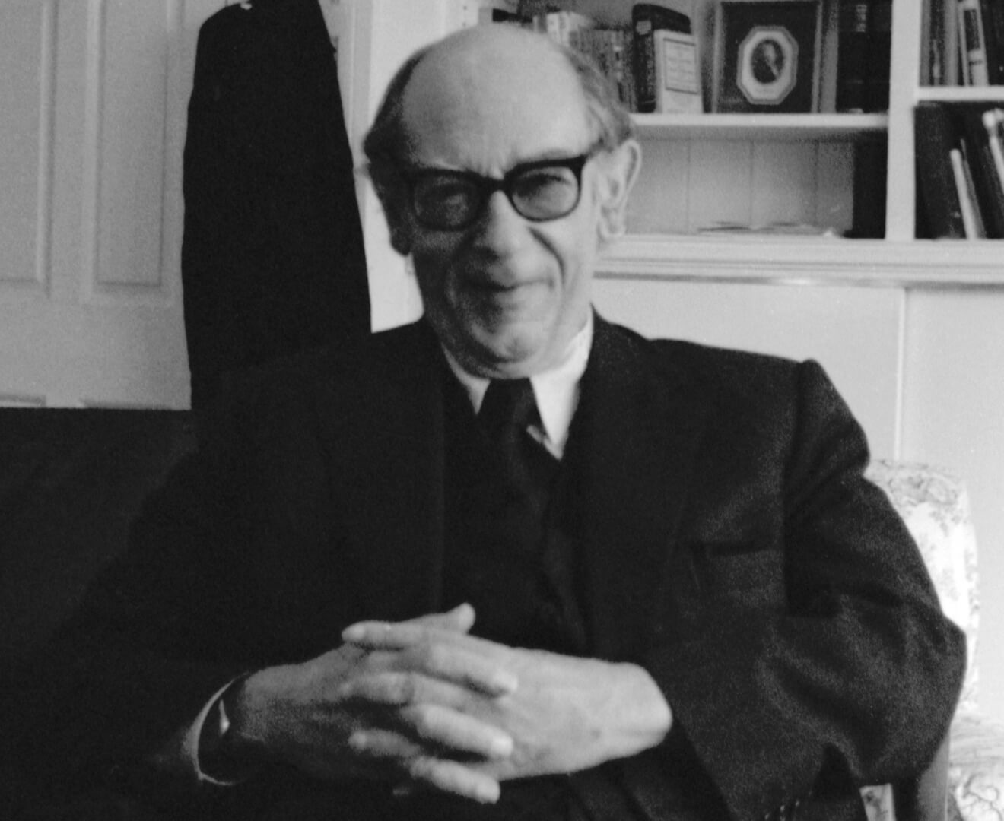
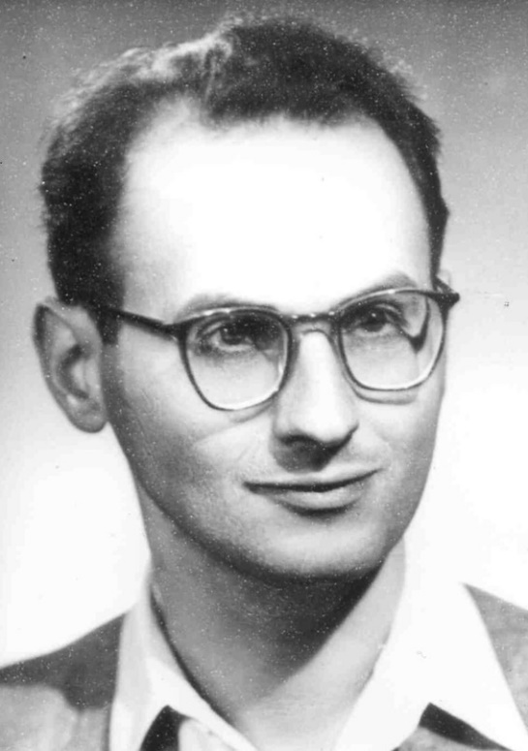
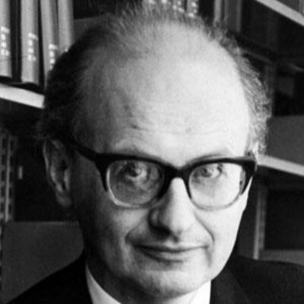
Имре Лакатос (1922 – 1974)
- английский философ венгерского происхождения, один из представителей постпозитивизма и критического рационализма. родился в Венгрии. Во время Второй мировой войны участвовал в антифашистском движении Сопротивления. В Московском университете под руководством проф. С.А. Яновской работал над кандидатской диссертацией по философии математики. В кон. 1940-х гг. был обвинен в «ревизионизме» и более трех лет провел в заключении. С 1960 преподавал в Лондонской школе экономики, стал учеником и последователем К. Поппера.

Slide 5
Считал, что философское основание науки должно опираться на рациональные знания. В отличие от Поппера считал, что рост научных знаний осуществляется за счет конкурирующих исследовательских программ.
Для того, чтобы раскрыть структуру своей научно-исследовательской программы, мыслитель ввел базисную единицу, включающую в себя следующие элементы:
Ядро — доказанные и неопровержимые знания.
Защитный пояс — множество частных научных гипотез, которые поддаются пересмотру, опровержению.
Положительная эвристика программы — прогресс в объяснении имеющихся фактов и успешное предсказание новых в конкретно области исследования.
Отрицательная эвристика — методы защиты от опровержения со стороны альтернативных программ.
“Знания не устаревают, а накапливаются”

Slide 6
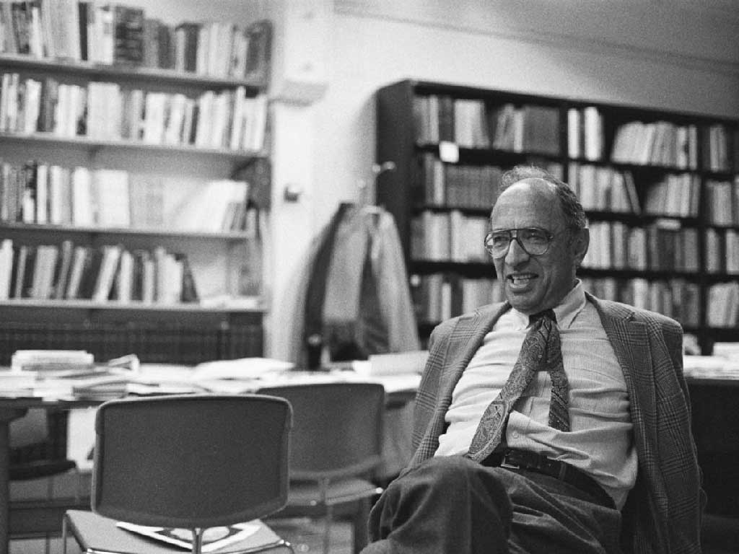
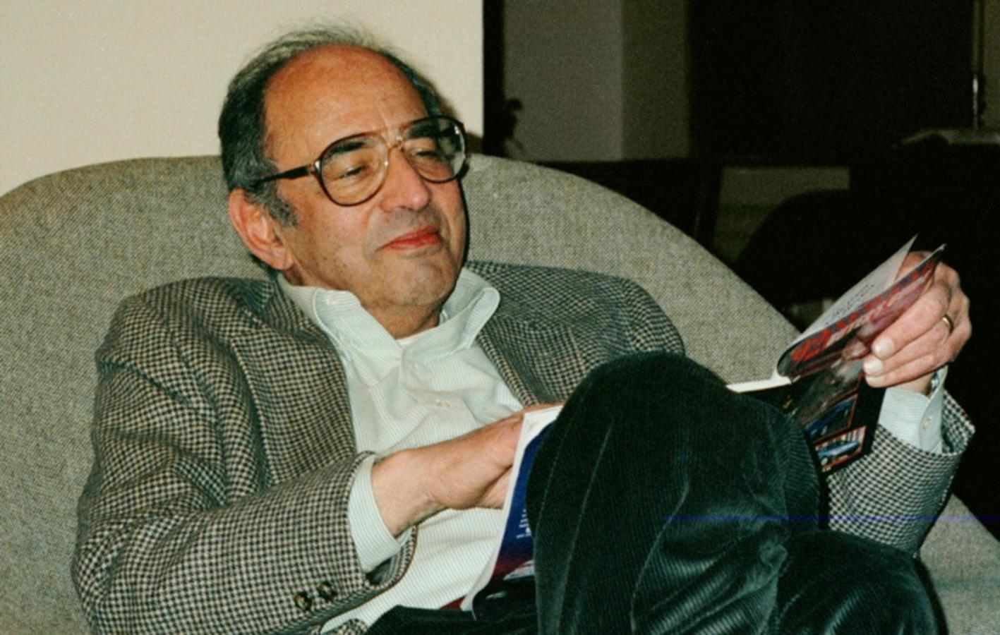
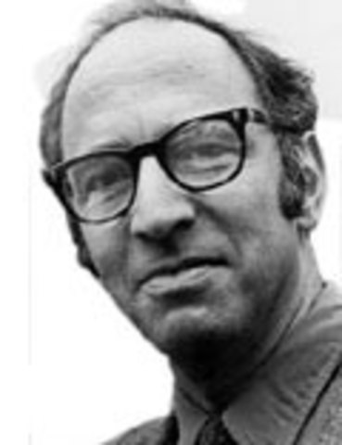
Томас Кун (1922-1996)
-американский историк науки и философ, один из лидеров историко-эволюционистского направления в философии науки.

Slide 7
В своих работах он доказывал, что научные теории не всегда развиваются линейно и непрерывно, как это предполагалось постпозитивистами. Вместо этого, научные революции возникают как результат смены базовых убеждений, на которых строится научное знание.
Наиболее известной работой Томаса Куна считается “Структура научных революций”. В которой он придал большое значение слову “парадигма”. Это совокупность научных достижений, в первую очередь, теорий, признаваемых всем научным сообществом в определенный период времени. Парадигмой можно назвать одну или несколько фундаментальных теорий, получивших всеобщее признание и в течение какого-то времени направляющих научное исследование

Slide 8
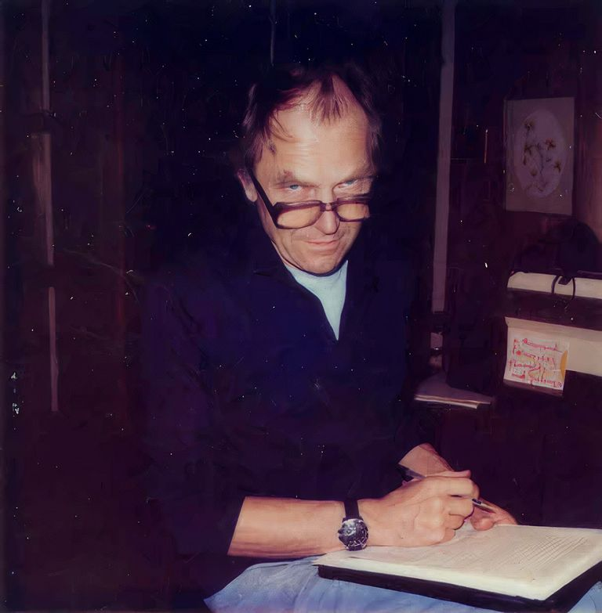
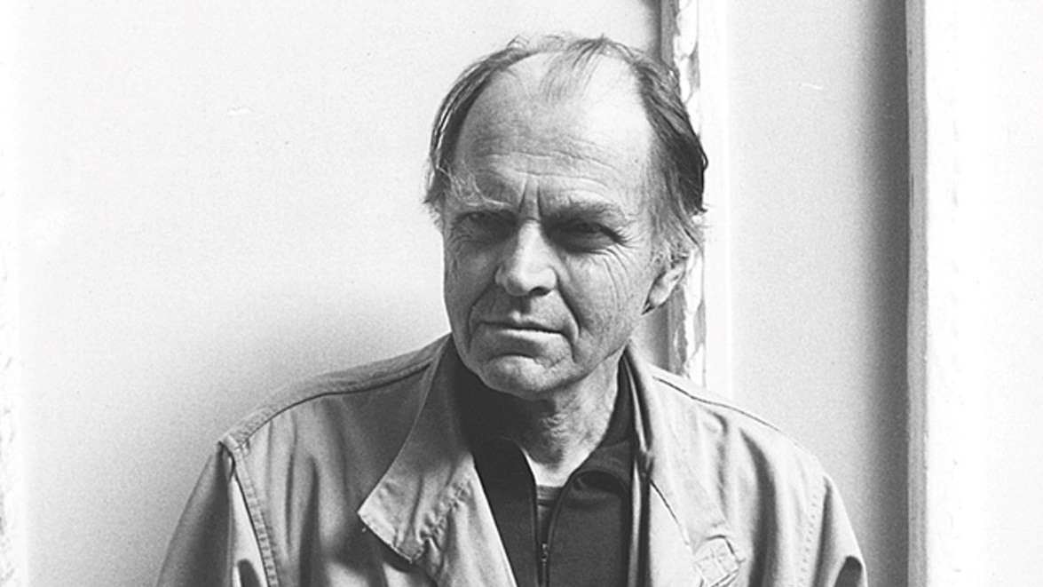
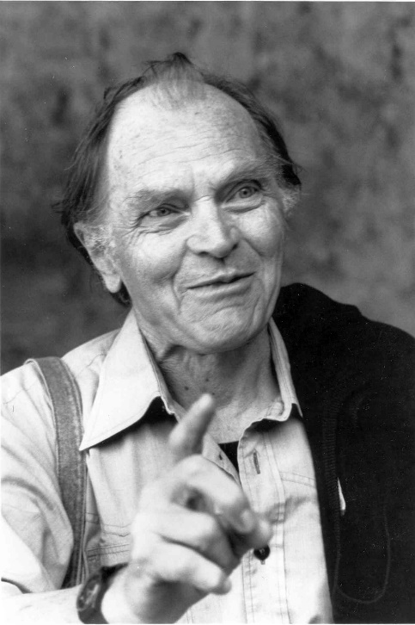
Пол Фейерабенд (1924-1994)
- австрийско-американский учёный, философ, методолог науки.

Slide 9
Отрицал идею единого научного подхода, считая , что все научные теории и методы должны быть подвергнуты критике.
Является сторонником тезиса о несоизмеримости теорий. По мнению Фейерабенда, плюрализм должен господствовать как в политике, так и в науке.
Один из критериев оценки научных теорий, который активно критикуется Фейерабендом — это критерий последовательности. Он указывает, что настаивание на том, чтобы новые теории последовательно продолжали старые теории, даёт необоснованные преимущества старым теориям, и что последовательность по отношению к старым теориям не приводит к тому, что новая теория лучше описывает действительность по сравнению с другой новой теорией, которая такую последовательность не соблюдает

